Slide 1


Разработка десктопного клиент - серверного мессенджера на Cpp
Выполнил студент 4 курса
группы 09-812 Садыков И. Н.
Научный руководитель доцент КТК Байрашева В. Р.

Slide 2

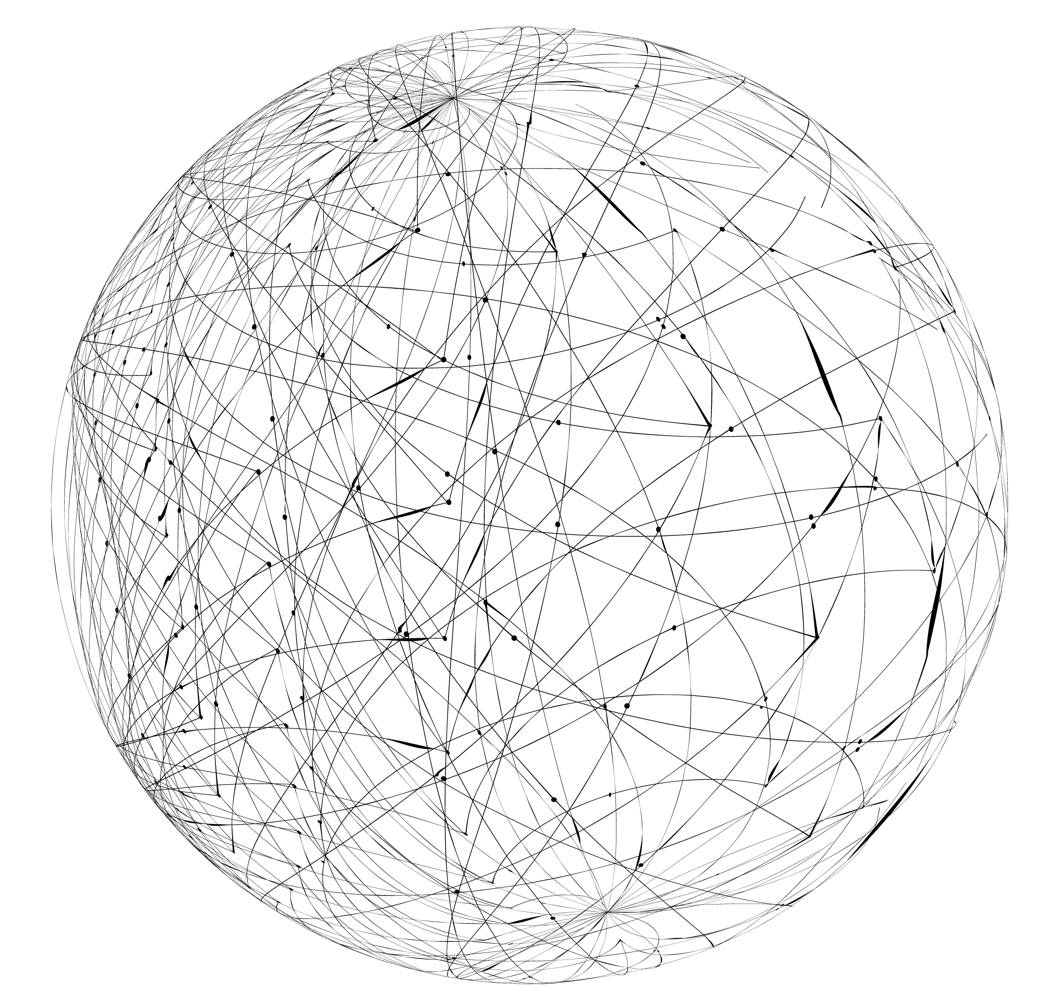




Актуальность
Обмен информацией на большом расстоянии
Эффективно по затратам ресурсов
Конфиденциальность данных
601-800
9
370
13

Slide 3
Постановка задачи
Задачи, решаемые для достижения цели:
Проектирование архитектуры
Определение модели данных
Определение протокола на котором будет основано общение между клиентом и сервером
Реализация
601-800
9
370
13

Slide 4
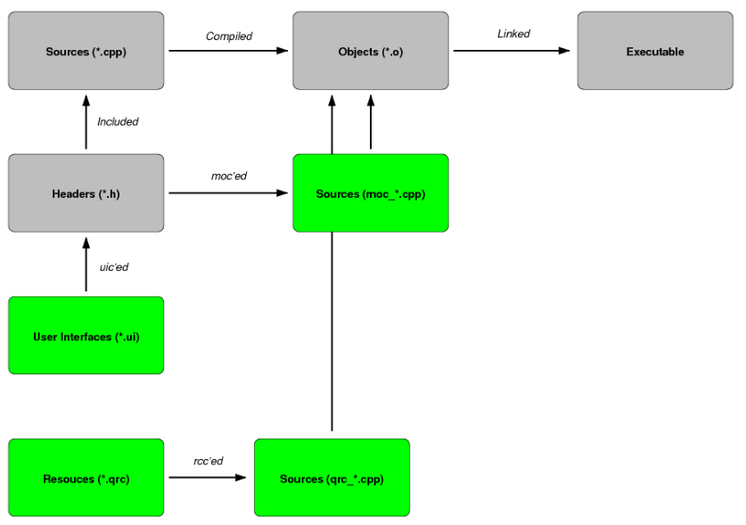
Особенности реализации и сборка проекта
Метаобъектная компиляция
Стандартная компиляция C++ программы
Конфигурация компиляции в CMake файле
601-800
9
370
13

Slide 5
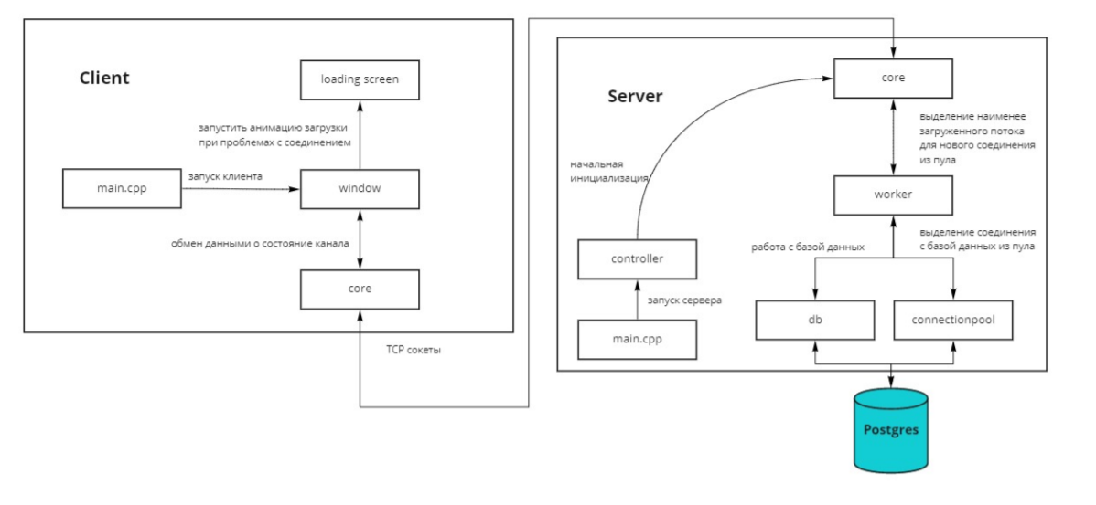
Архитектура
601-800
9
370
13

Slide 6
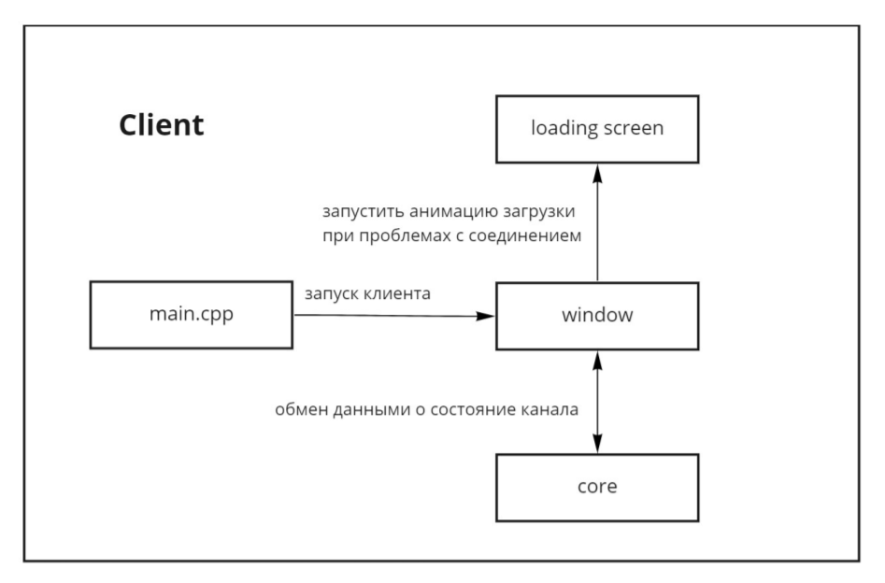
Архитектура Клиента
601-800
9
370
13

Slide 7
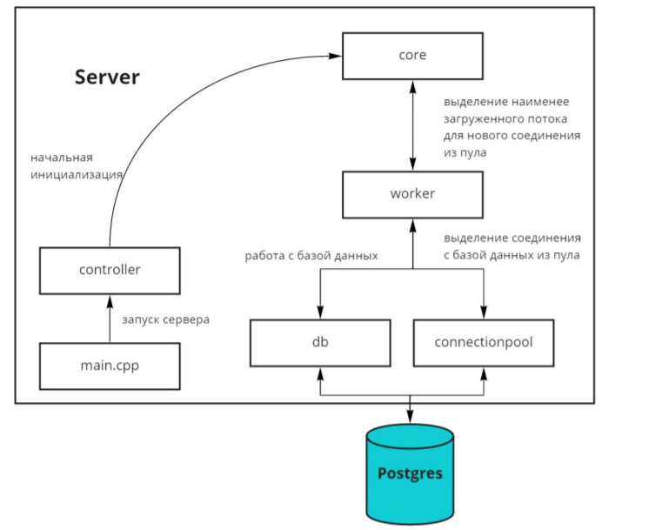
Архитектура Сервера
601-800
9
370
13

Slide 8
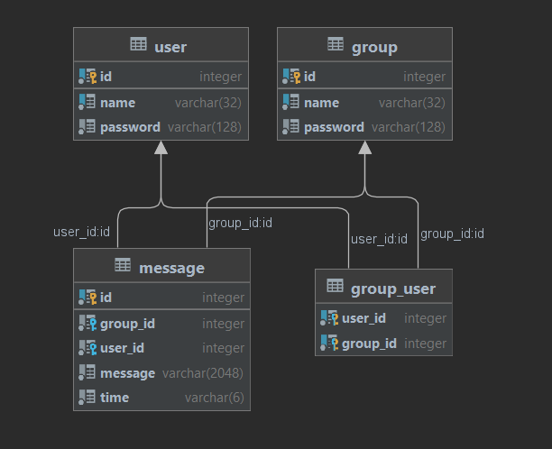
Схема БД
601-800
9
370
13

Slide 9

Формат общения между процессами
{ "password": "1234", "type": "login", "username": "Ildar"}
{ "success": true, "type": "login"}
{ "sender": "Ildar", "text": "Hello there!", "time": "17:38", "type": "message"}
601-800
9
370
13

Slide 10
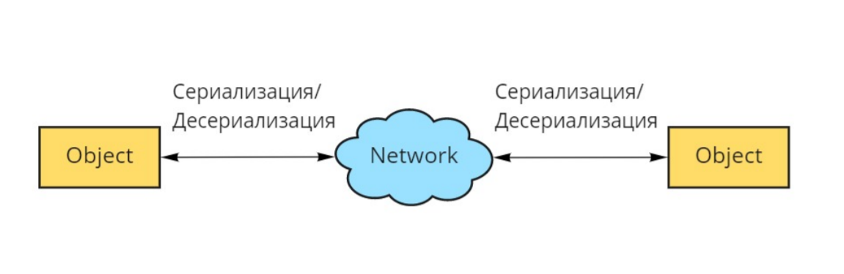
Формат общения между процессами
601-800
9
370
13

Slide 11
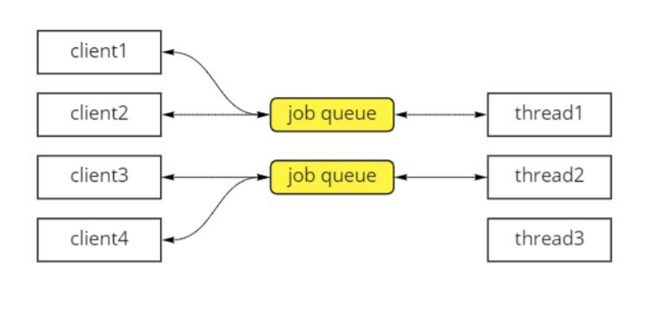
Пул потоков
601-800
9
370
13

Slide 12
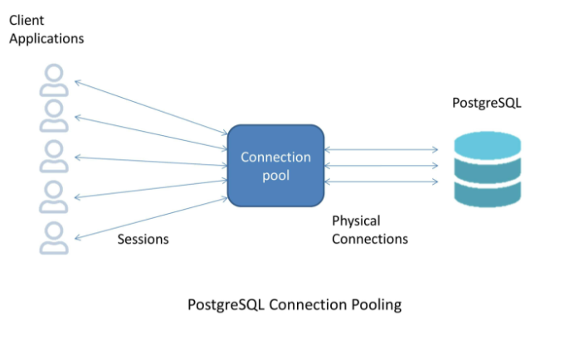
Пул соединений
601-800
9
370
13

Slide 13
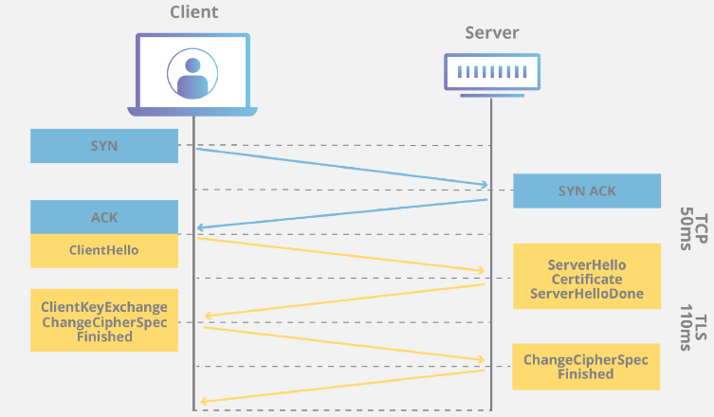
SSL
Генерация сертификата OpenSSL
Использование SSL сокетов
601-800
9
370
13

Slide 14
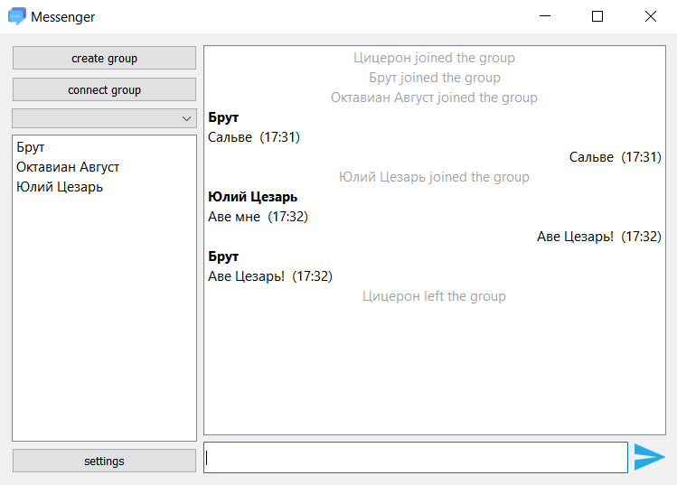
Основное окно приложения
601-800
9
370
13

Slide 15
Демонстрация работы приложения
601-800
9
370
13

Slide 16
Спасибо за внимание!
Садыков Ильдар Наилевич
студент группы 09-812
insadykov@stud.kpfu.ru

